Slide 1
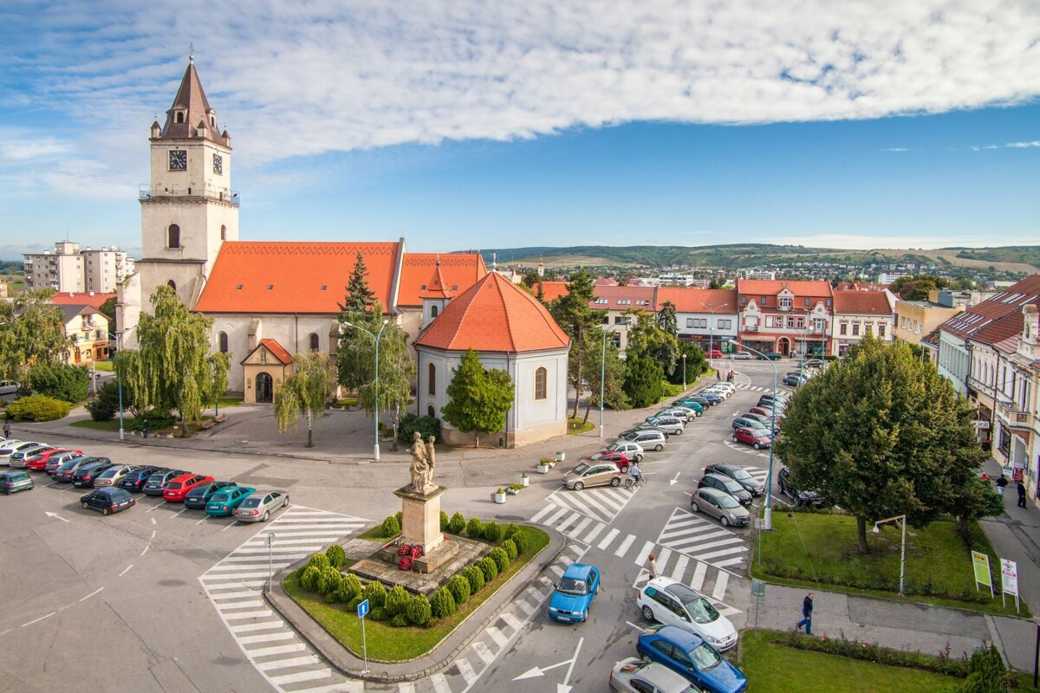
NAŠE MESTO HLOHOVEC
Veronika Kučerová, Dominika Ľubová II.A

Slide 2
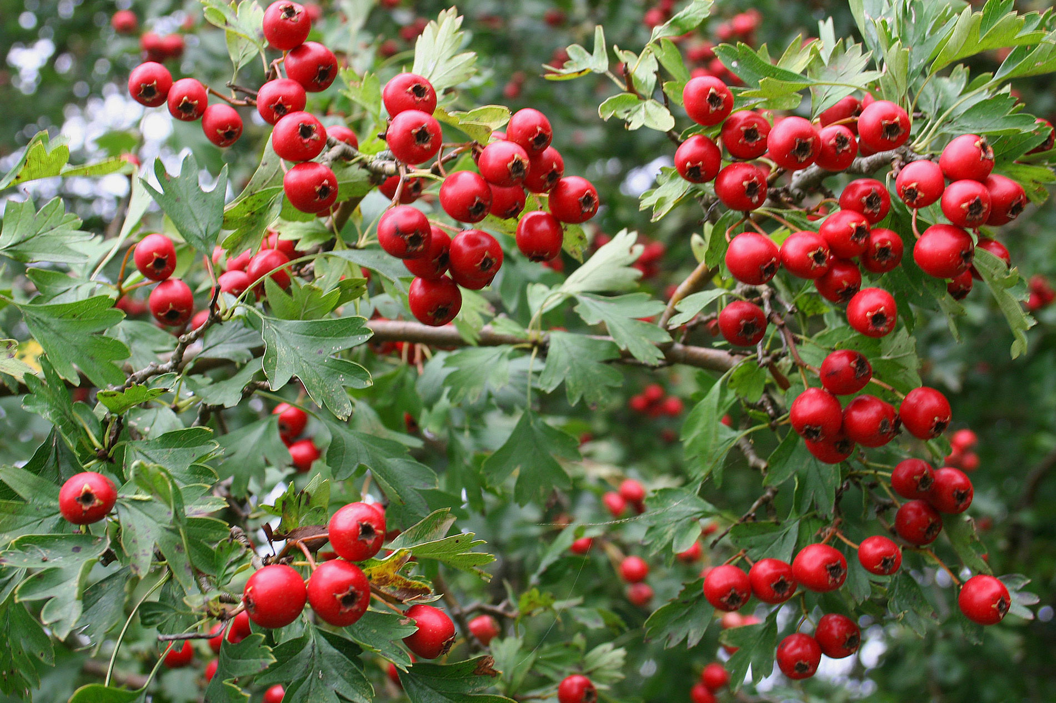
O Hlohovci
Hlohovec je okresné mesto okresu Hlohovec na Slovesnku v Trnavskom kraji
Prvá zmienka o meste sa nachádza v Zoborskej listine z roku 1113
Meno mesta pochádza od rastliny hloh, ktorá rastie v okolí mesta
Staršie názvy mesta sú Freistadt an der Waag, Frašták alebo Glagóc, nazýva sa tiež ako „mesto ruží“
Počet obyvateľov: 23 tisíc

Slide 3
Erb mesta
zástava mesta
Pečať mesta

Slide 4
Pamiatky
Najznámejšou pamiatkou je zámok, ktorý je postavený na mieste pôvodného stredovekého hradu
K zámku patrí rozsiahly areál zámockej záhrady. V tomto areáli je i empírové divadlo z r. 1802 - v súčasnosti najstaršia zachovaná budova divadla na Slovensku
Na námestí sv. Michala stojí najvýznamnejšia sakrálna pamiatka mesta - kostol sv. Michala i budova hotela Jeleň. Je to pôvodne renesančná budova zo 17. stor.
Na Františkánskom námestí stojí stavebný komplex františkánskeho kláštora a kostola Všechsvätých - časť budovy kláštora je využívaná ako múzeum

Slide 5
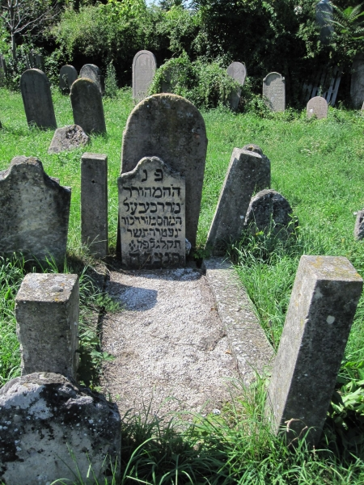
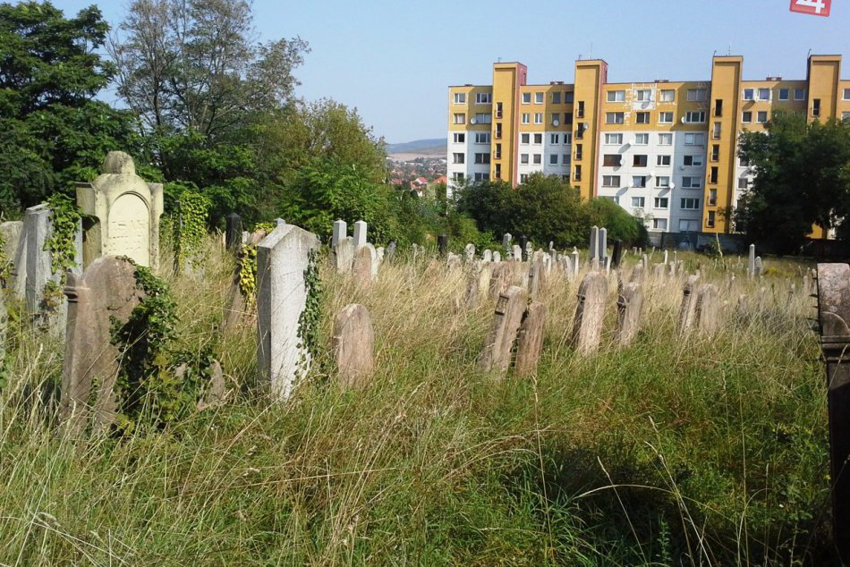
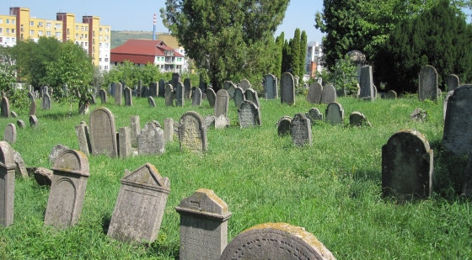
Židovský cintorín
Židovský cintorín (beth olam) sa nachádza na Nitrianskej ulici a stúpa do mierneho svahu, kde naň nadväzuje mestský cintorín s Kalváriou.
V priestore starého cintorína sú umiestnené vzácne židovské barokové náhrobníky z polovice 18. storočia a významné hrobové miesta.
V tejto časti cintorína nájdeme hromadné hroby z morových epidémií, ale aj posledné miesta odpočinku významných osobností – ide o hrobové miesto Sáry Ley van Geldernovej, starej matky Heinricha Heineho.

Slide 6
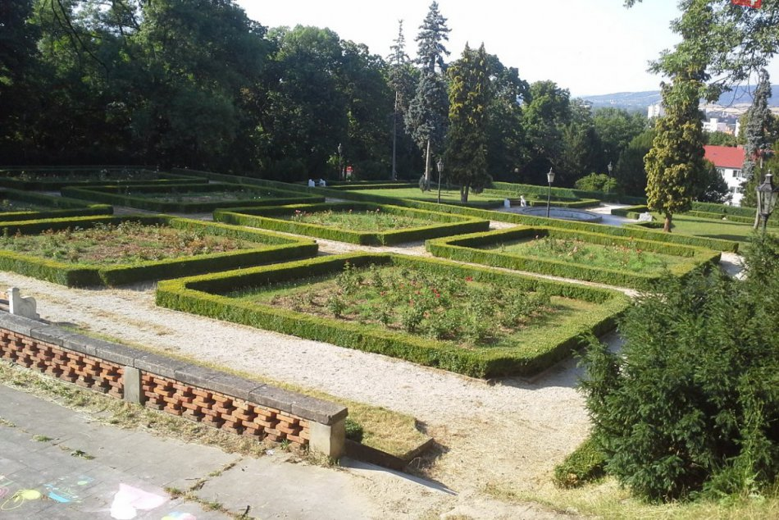
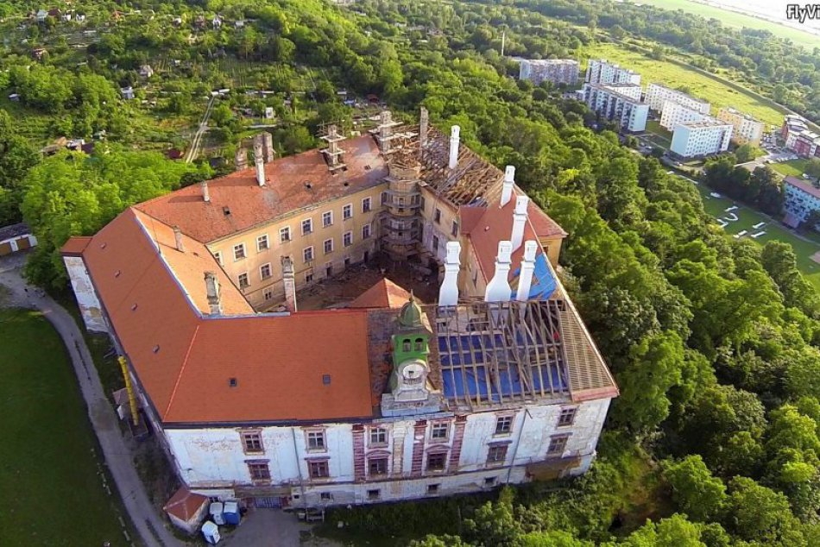
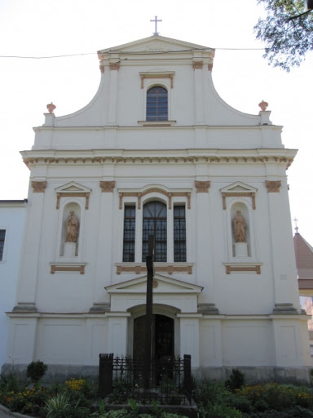
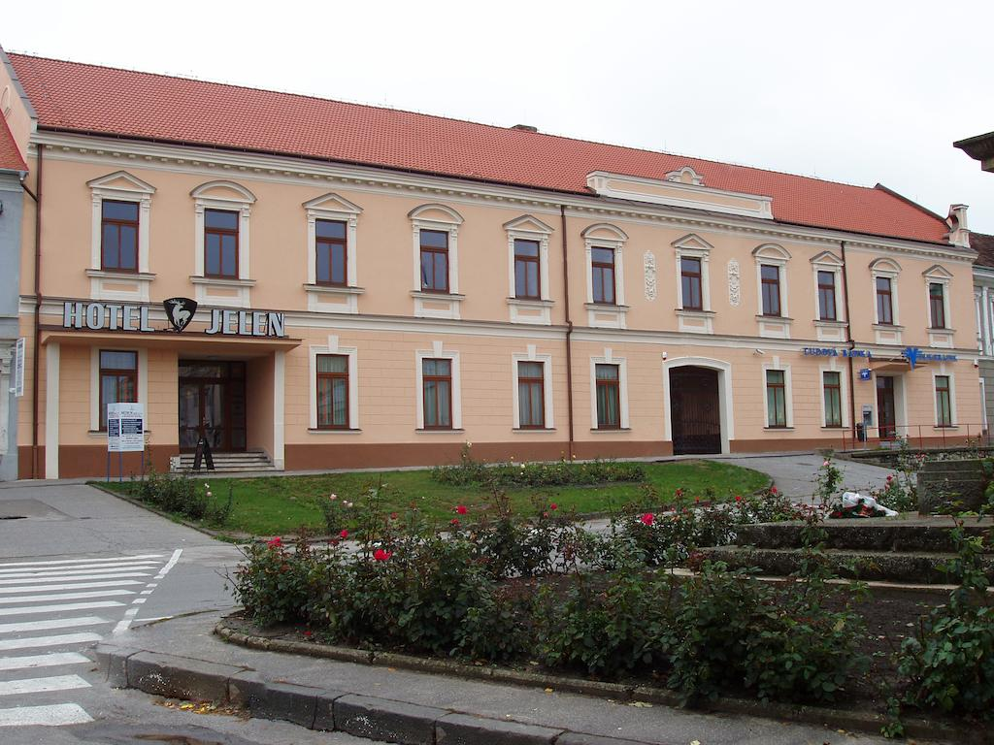
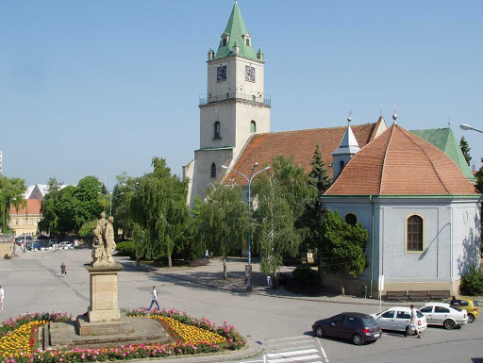

Slide 7
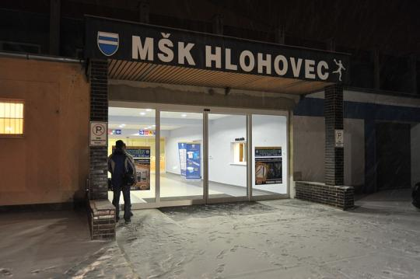
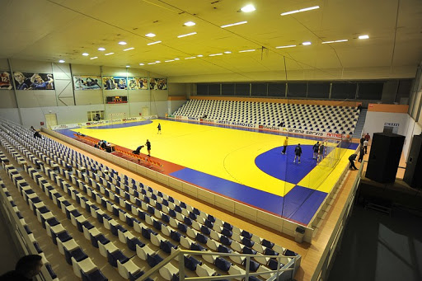
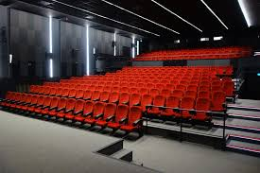
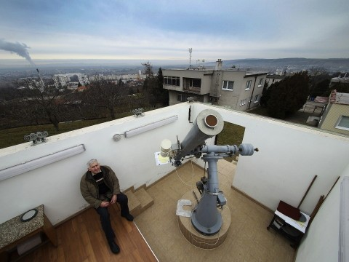

Slide 8
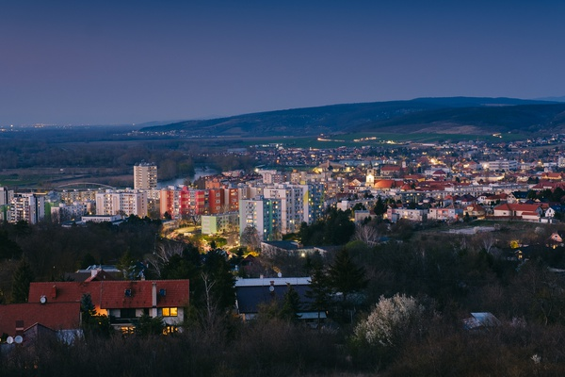
Vyhliadka Šianec
Najznámejšia vyhliadka zo západných svahov Nitrianskej pahorkatiny v okrese Hlohovec na Trnavskú rovinu sa nachádza v blízkosti cesty z Dvorníkov do Hlohovca.
Názov Šianec bol odvodený od vyššie položeného kopca, ktorý dosahuje výške 297 m. n. m..
Vyhliadka je vyhľadávaným miestom na relax a odpočinok pre rodiny s deťmi, vhodným objektom pre fotografov a hvezdárov, turistov či cyklistov.

Slide 9
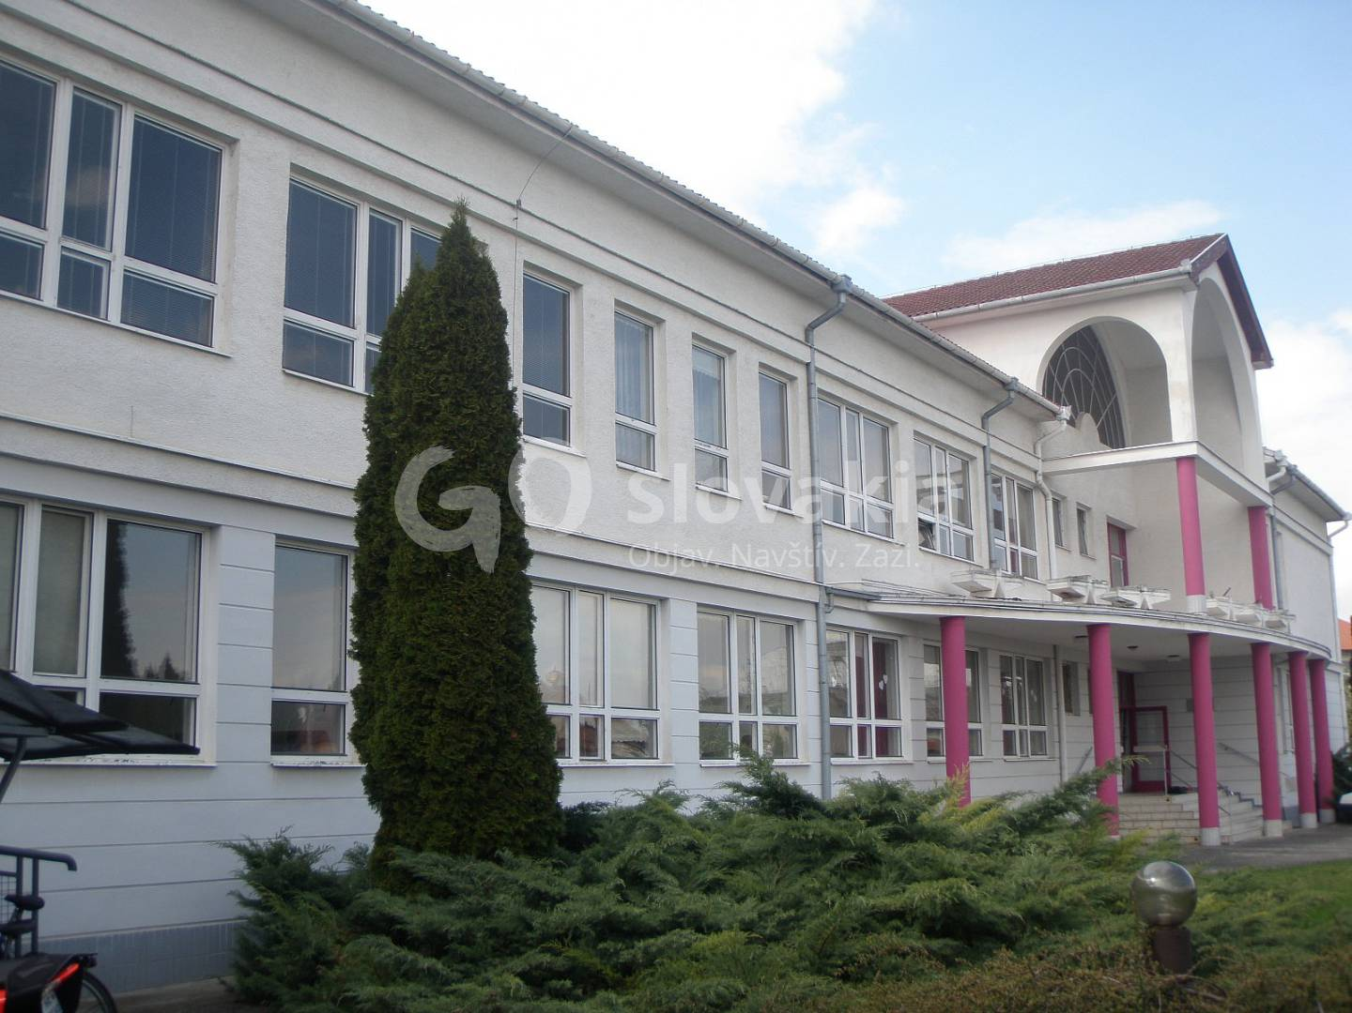
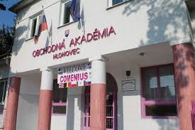
Naša škola Obchodná akadémia sa taktiež nachádza v Hlohovci, na ulici Tehelná

Slide 10
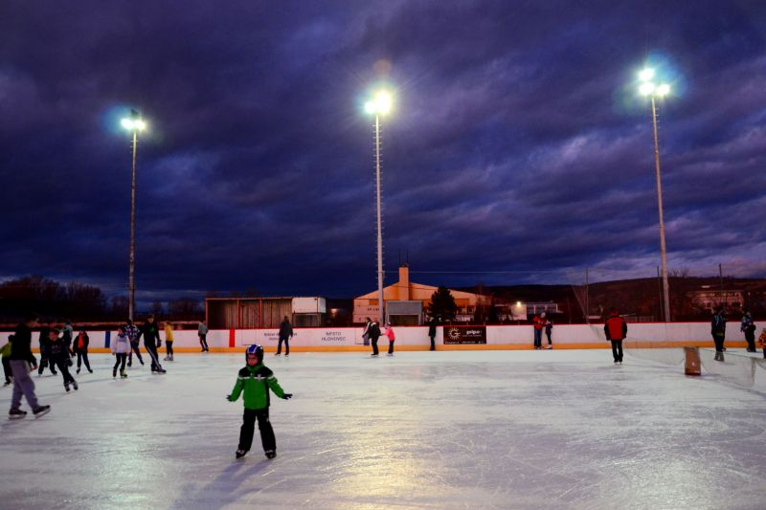
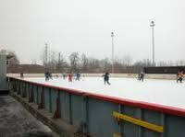
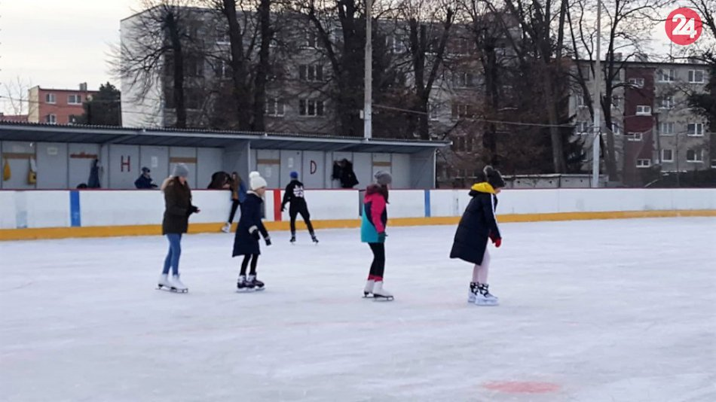

Slide 11
Ďakujeme za pozornosť

